Slide 1
10100: Longest Match
★★☆☆☆
題組：Problem Set Archive with Online Judge
題號：10100: Longest Match
解題者：葉昂軒
解題日期：2017年3月16日
題意：輸入兩組字串s1s2，將兩組字串中的各單詞切割，形成s1.word[1].....s1.word[n]和s2.word[1].....s2.word[n]兩組陣列。然後求兩個陣列中各單詞的LCS值，但如果其中一個陣列為空白，輸出“Blank!”。

Slide 2
題意範例：
Sample Input
The document provides late-breaking information aftermoon.
Today,we are too late breaking aftermoon.
Sample Output
1. Length of longest match: 3

Slide 3
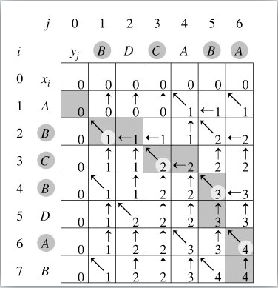
解法：需詳細瞭解LCS解法，并且在各單詞當作字元輸入到LCS方程裏面對比，找出LCS。
下圖是LCS圖解

Slide 4
解法範例：//lcs方程
for( i=1;a[i];i++){
for(j=1;b[j];j++){
if(a[i]==b[j])
dp[i][j]=dp[i-1][j-1]+1;
else
dp[i][j]=MAX(dp[i][j-1],dp[i-1][j]);
}
}
討論：

